Slide 1

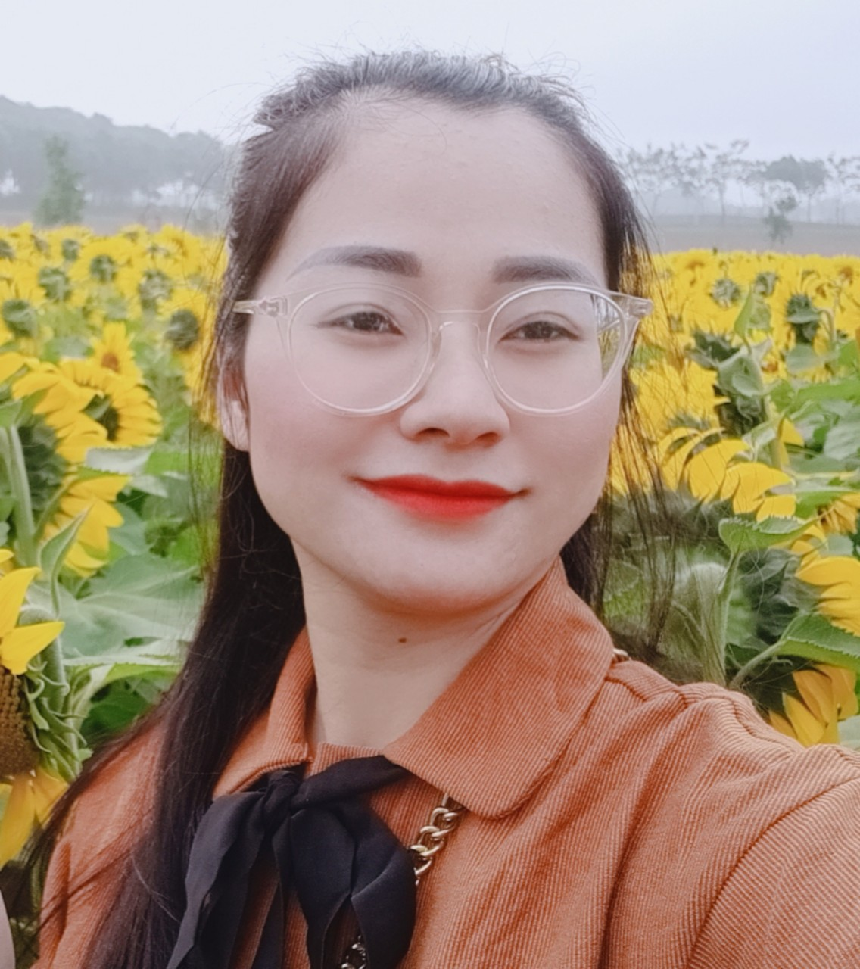


PHÒNG GD&ĐT QUẬN LONG BIÊN
TRƯỜNG MẦM NON HOA ANH ĐÀO
LĨNH VỰC PHÁT TRIỂN THẨM MỸ
Đề tài: Tô nét và tô màu những chiếc ô
Lứa tuổi: 4 - 5 tuổi
Người thực hiện: Nguyễn Thị Thu Trang
Năm học: 2021-2022

Slide 2

Hoạt động 1:
Hát “ Trời nắng trời mưa”

Slide 3
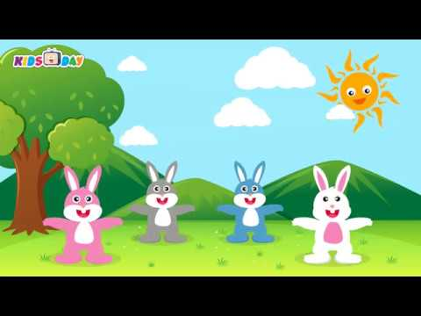
Hát “Trời nắng trời mưa”

Slide 4
Hoạt động 2:
Bé cùng khám phá

Slide 5
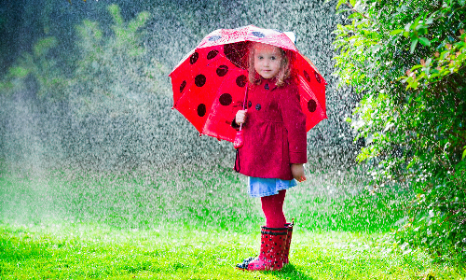
Trời mưa

Slide 6
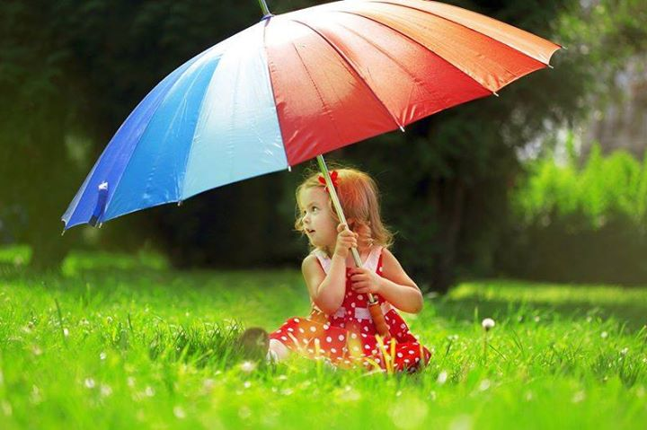
Trời nắng

Slide 7
Hoạt động 3:
Quan sát các loại ô khác nhau

Slide 8
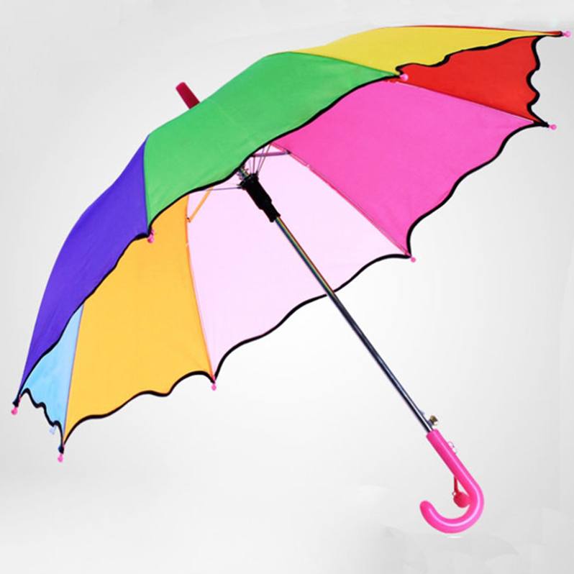
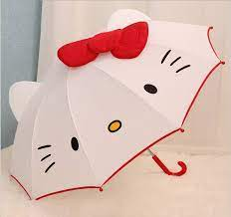
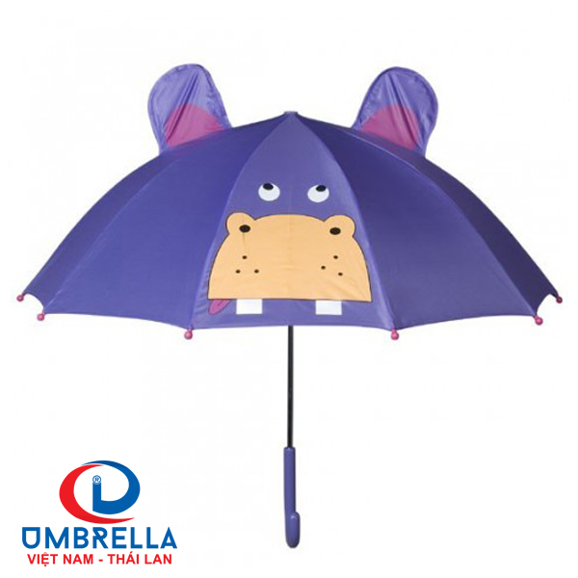
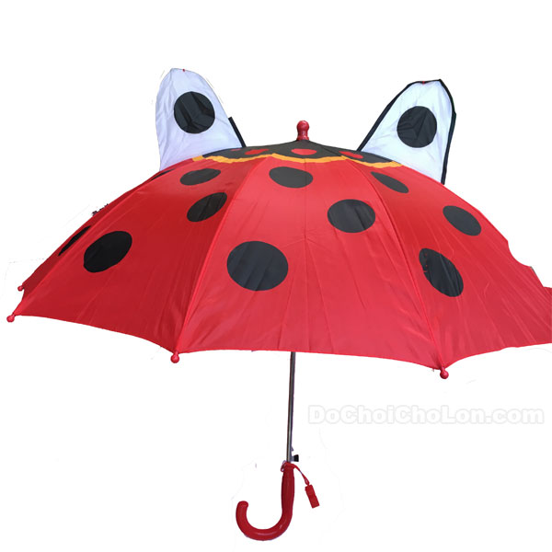

Slide 9

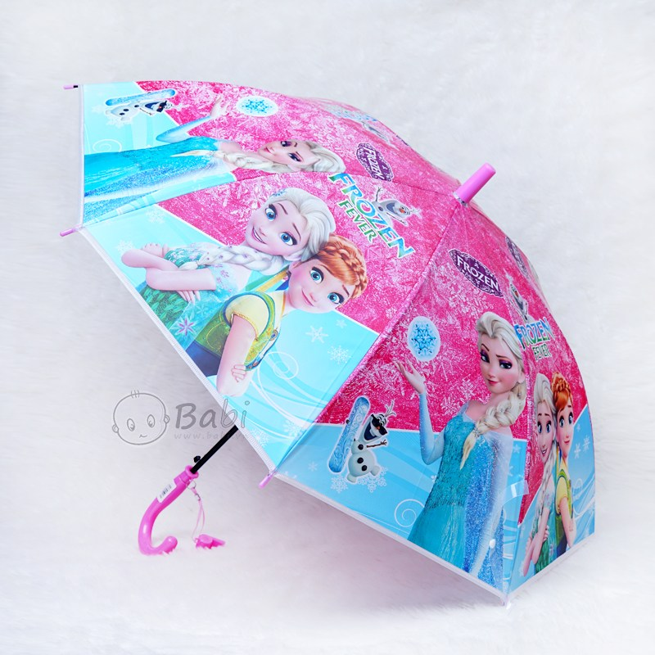
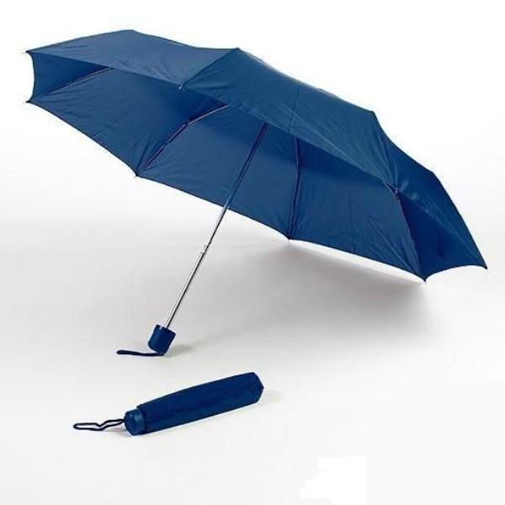
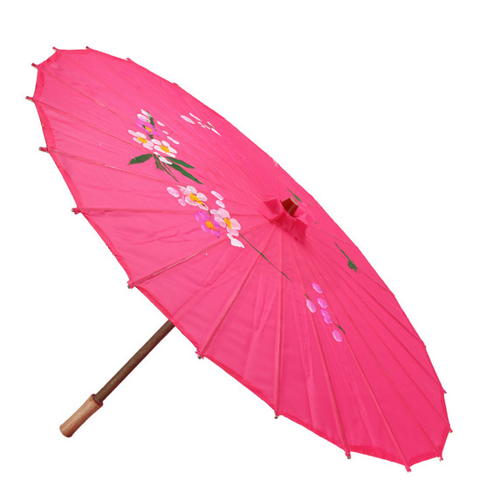

Slide 10
Hoạt động 4:
Tô nét và tô màu chiếc ô

Slide 11
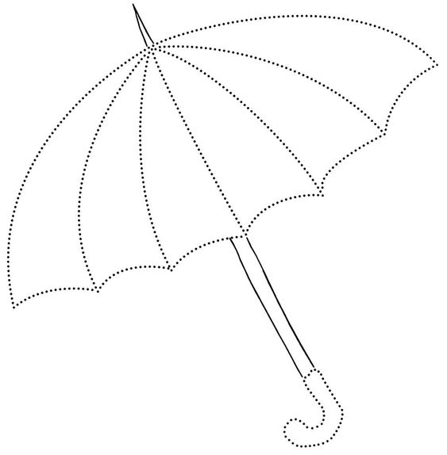

* Chiếc ô có điều gì đặc biệt?

Slide 12
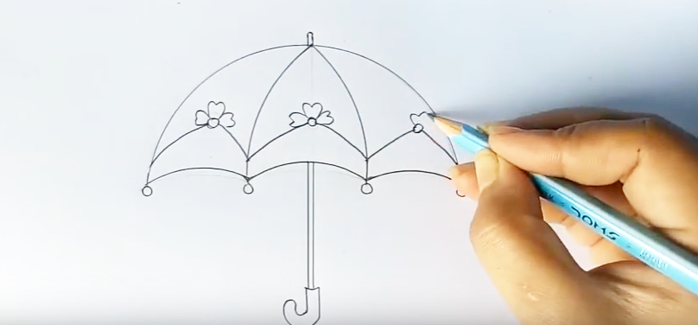
* Các con phải dùng bút tô theo nét mờ của chiếc ô

Slide 13

Để chiếc ô thêm đẹp cô đã làm gì?

Slide 14
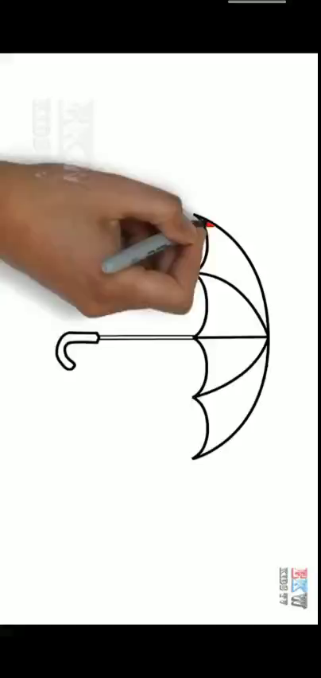
Chúng mình cùng xem cô tô màu chiếc ô nhé!

Slide 15
Hoạt động 5:
Nhận xét - tuyên dương trẻ

Slide 16

TIẾT HỌC ĐẾN ĐÂY KẾT THÚC
KÍNH CHÚC SỨC KHỎE CÁC CÔ VÀ CÁC CON
HẸN GẶP LẠI!

